Slide 1
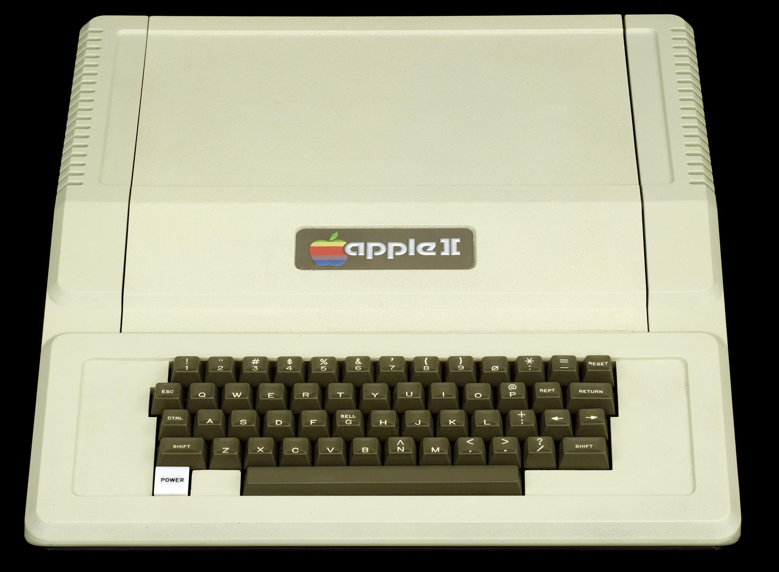

Slide 2
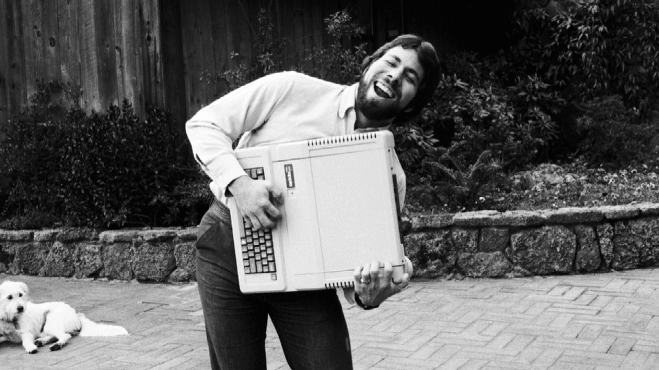

Slide 3
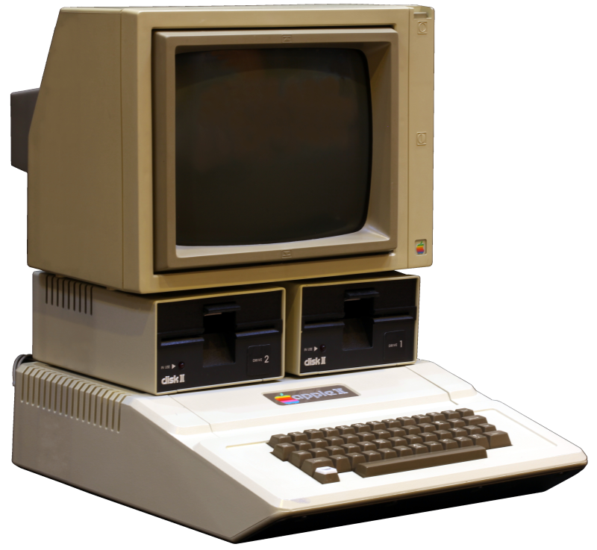
Apple ][ Especificações
Variantes consideradas: Apple II, Apple II+, Apple ||e, Apple IIc
Guilherme de Brito Freire
Vitor Augusto da Silva Vasconcelos
Raphael de Carvalho Almeida

Slide 4
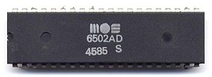
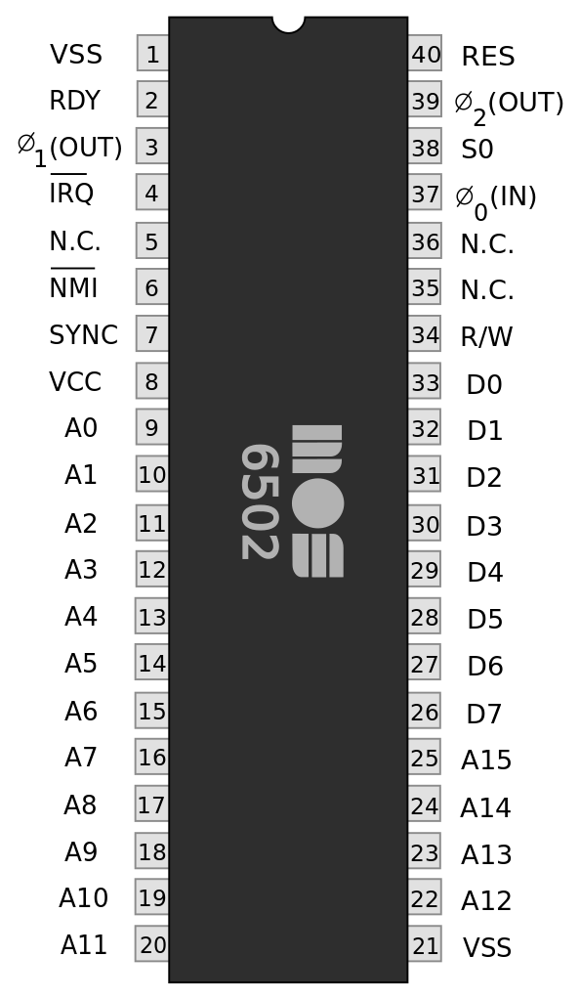
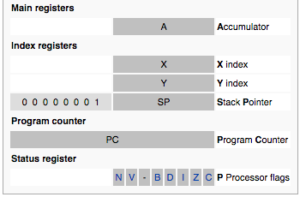
Processador:
MOS 6502
Tecnologia de 8 µm, com 40 pinos.
Arquitetura Little-endian 8-bit.
16-bit de barramento de endereço
Clock original de 1.023MHz a 2MHz
Um dos processadores mais populares da época, usado nos sistemas Atari 8-bit, NES (Nintendo Entreteriment System) e Commodore PET/64.
Preço competitivo, cerca de ⅙ do preço dos concorrentes, considerado o processador completo mais barato do mercado.
Registradores:
Um registrador acumulador 8-bit (A)
Dois registradores de index 8-bit (X and Y)
Seis flags de status 1-bit (P)
Um apontador de pilha 8-bit (S)
Um apontador de instrução 16-bit (PC).

Slide 5
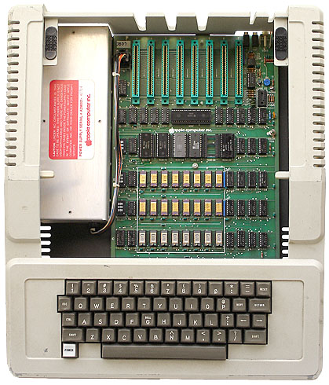
Memoria:
Nos modelos inicias era vendido com opções que variavam de 4 KB até o máximo de 48 KB.
Era possível instalar uma placa de extensão (language card) de 16 KB (totalizando 64 KB), que ficava sobreposta sobre outros 16 KB da memória RAM principal (devido a falta de espaço de endereçamento). Normalmente era usada como um Disco de armazenamento RAM
Em modelos futuros (Apple IIe) era possível estender a memória até 1 MB

Slide 6
Modos de endereçamento de memória
Absolute | aaaa
Zero Page Indexed, X | aa, X
Zero Page | aa
Zero Page Indexed, Y | aa, Y
Immediate | #aa
Indirect Absolute | (aaaa)
Implicit Indexed Indirect | (aa, X)
Accumulator | A
Indirect Indexed | (aa), Y
Absolute Indexed, X | aaaa, X
Relative | aa
Absolute Indexed, Y | aaaa, Y

Slide 7
6502 CISC ou RISC?
Características RISC:
Número reduzido de instruções
Instruções parecidas com as de processadores RISC
Controle direto por hardware
Execução de instruções em pipeline
Características CISC:
Instruções relativamente complexas
Instruções não ortogonais
Registradores com propósitos especificas
Diversos modos de endereçamentos

Slide 8
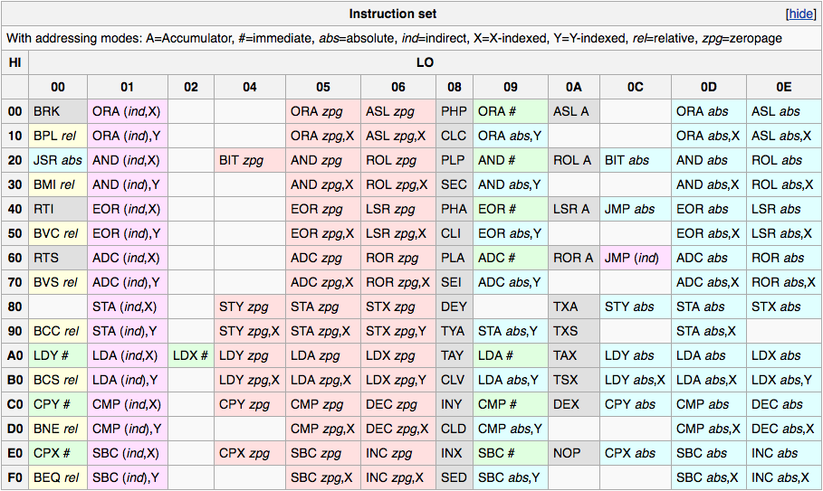
Tamanho e tipo do conjunto de instruções:
56 instruções
Tamanho de instruções de 1 Byte, com até 2 Bytes de dados.
A família de processadores 6502 é conhecida pela variedade de instruções não documentadas.
Unidade de decodifição de instruções é implementada direto por hardware, utilizando somente 151 dos 256 disponíveis opcodes.
A utilização dos restantes opcodes não documentados pode resultar em estranhas e difíceis de prever ações, como travar o processador, realizar duas instruções consecutivamente ou uma mistura de ambas ou simplesmente nada.
DD
01
2F
Instrução
Dados opcionais

Slide 9
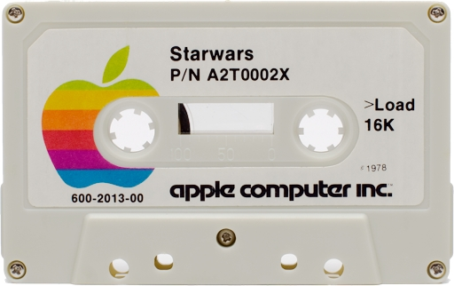
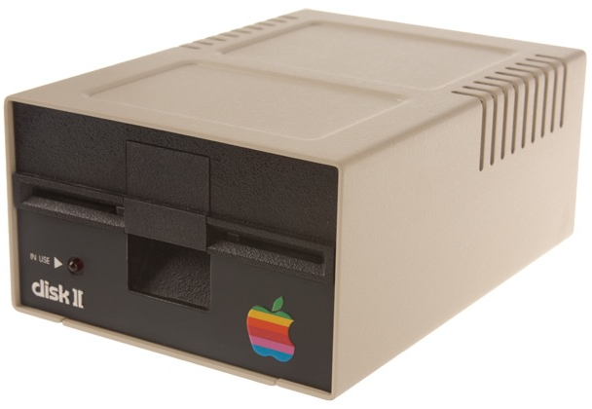
Armazenamento?
Inicialmente o Apple II usava fitas de áudio cassete como método de armazenamento.
Em 1978 foi introduzido disquete de 5¼ como dispositivo adicional que poderia ser conectado nos slots de expansão do computador.

Slide 10
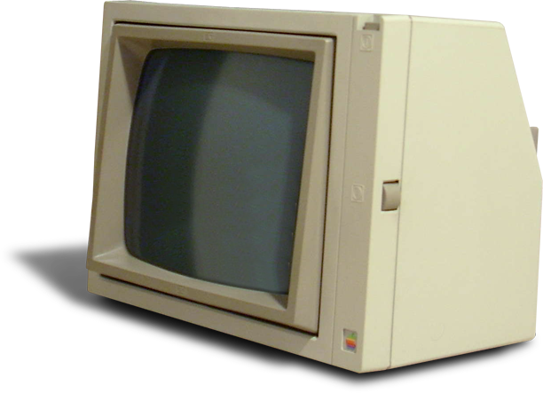

Slide 11
Bibliografia
http://forum.6502.org/viewtopic.php?t=720
https://en.wikipedia.org/wiki/MOS_Technology_6502
http://wiki.icmc.usp.br/images/d/df/SSC0510-Aula05.pdf
https://en.wikipedia.org/wiki/Apple_II
http://apple2history.org/

